Slide 1



Construction d'une Infrastructure de Données
Pipeline ETL et Infrastructure de Données pour la Recommandation Touristique
Certification CDSD BLOC 1
Plan your trip
with Kayak
Problématique métier
Aider les utilisateurs de Kayak à planifier leur séjour en France en combinant météo en temps réel et offre hôtelière.
Périmètre technique
35 villes géocodées, prévisions météo sur 5 jours, scraping de 100 hôtels qualifiés et stockage Cloud.
Livrable
Restitution cartographique interactive et base de données relationnelle interrogeable.
Christopher Gilleron
8 octobre 2026

Slide 2

01
Sources
🌐 OpenWeatherMap
API météo prévisions à 5 jours.
🏨 Booking.com
Extraction des offres hôtelières.
02
Collecte & ETL
🐍 Pandas & NumPy
Nettoyage, conversion des types, jointures et exports
🎭 Playwright
Scraping dynamique (Chromium).
03
Cloud & DB
🪣 AWS S3
Stockage brut (Data Lake CSV).
🐘 NEON DB
PostgreSQL Warehouse structuré.
04
Restitution
📊 Plotly Express
Visualisation et cartes interactives.
💻 HTML
Livrables décisionnels autonomes.
Architecture
Environnement & Stack Technique

Slide 3
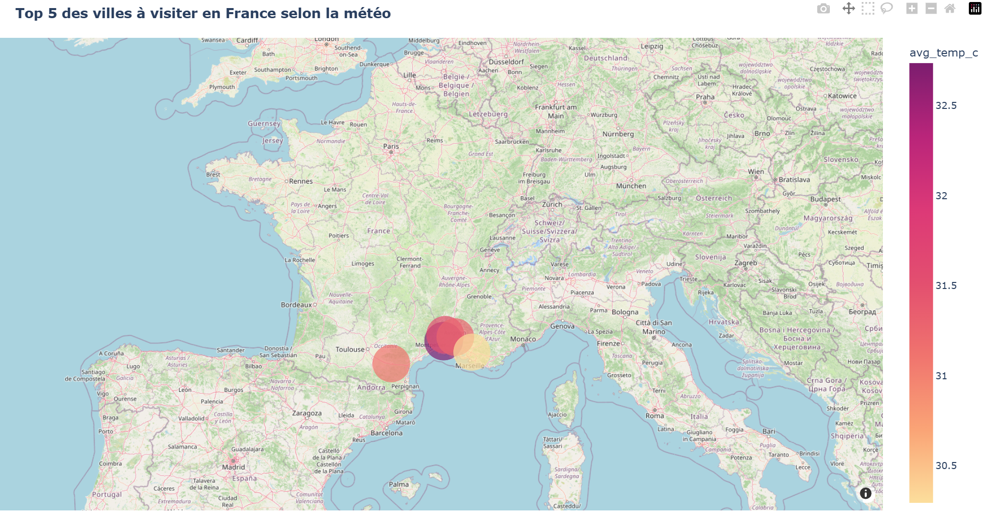
Collecte Météo & Sélection du Top-5
ACQUISITION & HEURISTIQUE
1. API de Géocodage Nominatim (OpenStreetMap)
Conversion des 35 noms de villes en coordonnées (Lat/Lon) avec pause de 1.5s pour respecter le rate-limiting.
2. Collecte des prévisions météo sur OpenWeatherMap
Endpoint 5-day / 3-hour forecast (40 relevés par ville agrégés en moyenne de température et pic de risque de pluie).
3. Heuristique de sélection du Top-5
Chaleur maximale : tri décroissant sur avg_temp_c.
Pluie minimale : tri croissant sur median_pop (0.0 = zéro risque).
🎯 Résultat
Sélection de 5 destinations idéales en Provence et Occitanie : Nîmes, Uzès, Avignon, Carcassonne, Aix en Provence.

Slide 4
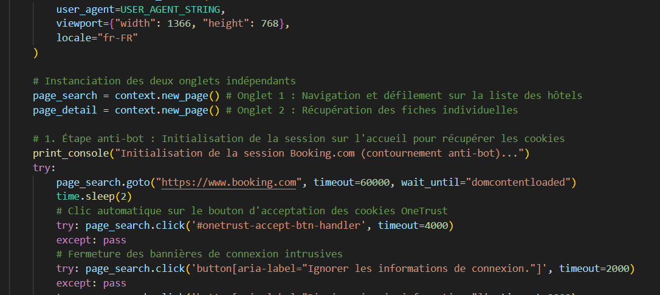
01
Objectif
🎯 Volume
100 hôtels qualifiés (20 hôtels complets × 5 villes).
02
Anti-Bot
🛡️ Sécurité
Session d'accueil, validation cookies OneTrust et injection de paramètres réels.
03
Vivier
⚡ Stratégie
Chargement de 50 candidats puis extraction séquentielle de 20 fiches valides.
04
Double-Onglet
🔄 Navigation
Un onglet principal pour la liste et un onglet secondaire pour le deep scrape.
Playwright Scraping
Scraping Hôtelier Robuste

Slide 5
Architecture Cloud : Cycle de Vie & Stockage des Données
STOCKAGE CLOUD : DATA LAKE & DATA WAREHOUSE
🪣 1. DATA LAKE (Amazon S3)
Couche Brute (Raw Zone)
• Nature : Fichier CSV brut (hotels_data.csv)
• Origine : Données brutes de l'api météo et du scraping Booking
• État : Donnée source non modifiée (texte brut)
Rôle métier :
- Résilience : Sauvegarde historique permanente
- Rejouabilité : Permet de corriger un bug ou réexécuter sans re-scraper le web
🐘 2. DATA WAREHOUSE (NEON DB)
Couche Structurée (PostgreSQL)
• Nature : Table SQL hotels_data (100 hôtels × 12 attributs)
• Origine : Jointure métrique météo (temp/pop) et offres hôtels via UUID
• État : Donnée nettoyée, typée et organisée (schéma relationnel)
Rôle métier :
- Analyse décisionnelle : Requêtes SQL ciblées pour les analystes (ex: trouver hôtels avec note > 8.5)

Slide 6
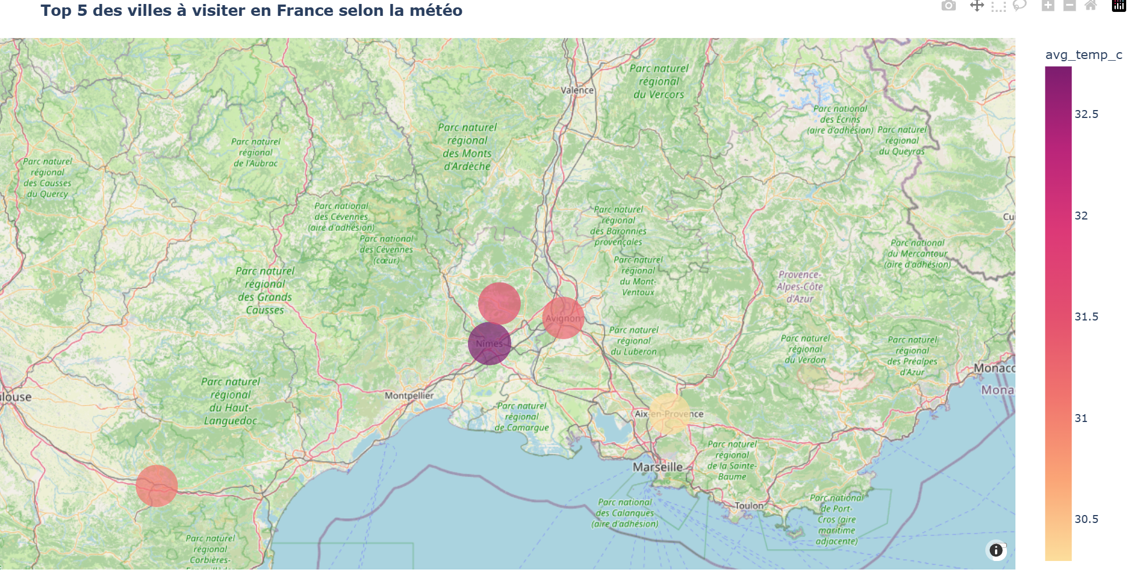
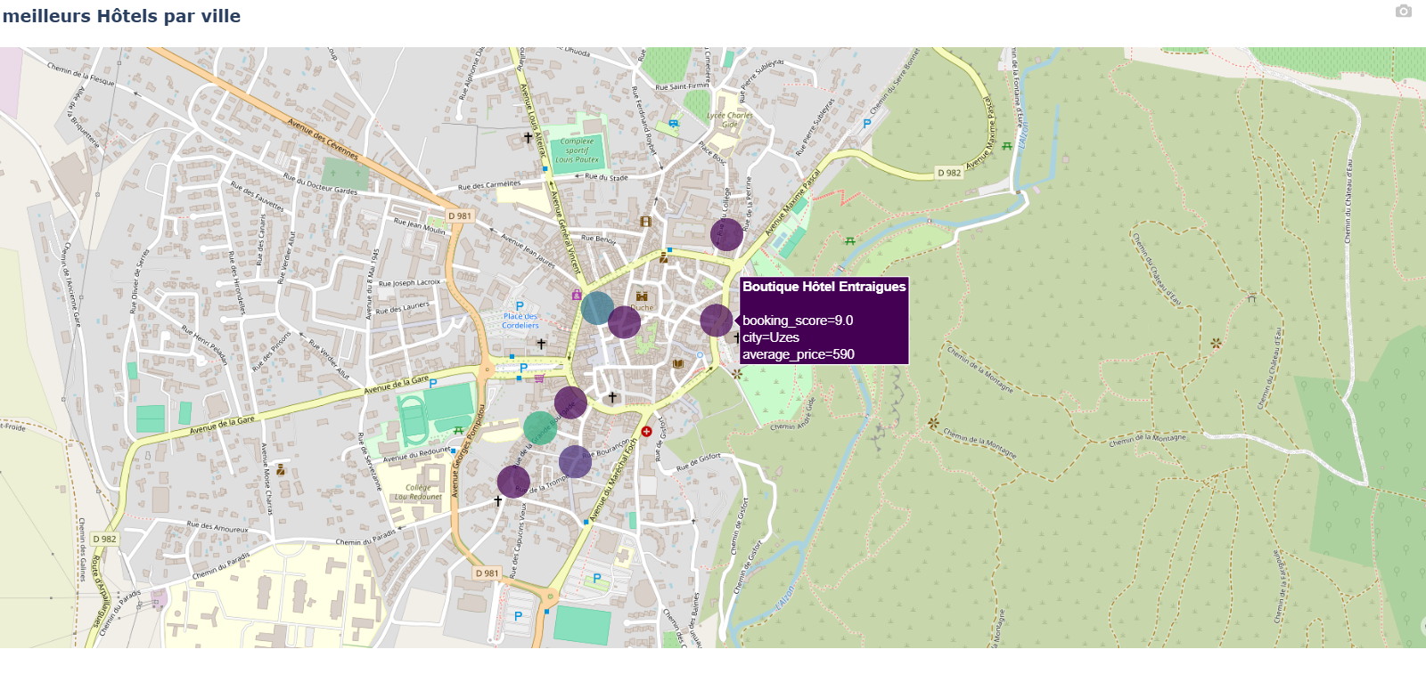
Restitution Cartographique (Plotly)
Visualisation interactive des destinations et des offres
Carte 1 — Destinations météo
top_5_destinations_map.html
Top 5 des destinations avec dégradé de chaleur et taille des marqueurs proportionnelle à la température brute observée.
Carte 2 — Offres hôtelières
top_20_hotels_map.html
Top 20 des meilleurs établissements avec infobulles interactives détaillant le Nom, la Ville, la Note de l'hôtel et le Prix.
⚡ Format autonome : Fichiers HTML autonomes intégrant le moteur de rendu interactif Plotly.js sans aucune dépendance serveur.

Slide 7
Classement & Axes d'Amélioration
🏆 Top 5 Destinations
🏨 Top 5 Hôtels Les Plus Populaires
R. Ville (Temp. Moy / Pluie)
🥇 1 Nîmes 32.7 °C (0% pluie)
🥈 2 Uzès 31.5 °C (0% pluie)
🥉 3 Avignon 31.3 °C (0% pluie)
🏅 4 Carcassonne 31.1 °C (0% pluie)
🏅 5 Aix-en-Provence 30.3 °C (0% pluie)
R.Nom de l'Hôtel (Ville)NotePrix (2n)
🌟 1O Mas de Meze (Uzès)9.8655 €
🌟 2Sur le quai (Carcassonne)9.8304 €
🌟 3Le Mas des Alexandrins (Uzès)9.7418 €
🌟 4Villa Montplaisir (Avignon)9.7395 €
🌟 5SalutBB Chambre d'hôte (Carc.)9.7305 €
⚙️ Bilan Technique & Passage à l'Échelle
🛠️ Modélisation de base
Évoluer vers une forme normale 3NF (séparer la table cities de hotels) pour éliminer toute redondance.
⚙️ Orchestration
Industrialiser le pipeline ETL avec Apache Airflow via un DAG planifié chaque matin pour actualiser météo et disponibilités.
🚀 Optimisation Big Data
Stockage colonnaire compressé au format Parquet sur S3 .et requêtage serverless via AWS Athena à moindre coût

Slide 8

Des questions ?

